Slide 1
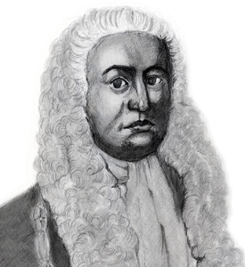
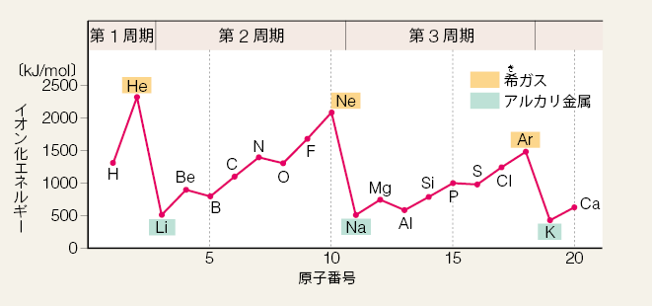
２学年 化学基礎 授業資料 No.46 ≪イオン化エネルギー≫
教科書 P５８、５９、 ６１
２年（ ）組（ ）席 名前（ ）
■今日の流れ
①：イオン化エネルギーを理解しよう。②イオン式の表現に慣れよう。
③：イオン結晶の性質を整理しよう。 ④：イオン式を覚えよう。
■ イオン化エネルギー
ロ バ ー ト フ ッ ク
Robert Hooke
(1635 - 1703)
イギリスの自然哲学者
建築家・博物学者
⇒ のこと。
イオン化エネルギーが（_{1.} ）原子 ⇒^{2.}
（例） アルカリ金属 （ 、 、 ）
イオン化エネルギーが（_{3.} ）原子 ⇒^{4.}
（例） 希ガス （ 、 、 ）
図：イオン化エネルギーの周期性

Slide 2
■ イオン式を使っ表現
問１．次の原子は、どのようなイオンになりやすいか。このときの変化を例にならって示せ。
〔例〕ナトリウム（Na）は、ナトリウムイオン（Na⁺ ）と電子１個（e－ ）に電離する。
Na
（１）リチウム（Li）は、リチウムイオン（Li⁺ ）と電子１個（e－ ）に電離する。
Li
（２）アルミニウム（Al）は、アルミニウムイオン（Al³⁺ ）と電子３個（e－ ）に電離する。
Al
（３）フッ素（F）に電子１個（e－ ）がくっつくと、フッ化物イオンになる。
F
（４）硫黄（S）に電子２個（e－ ）がくっつくと、硫化物イオンになる。
S
【参考】原子が電子を１個受け取るときに放出されるエネルギーを電子親和力という。
電子親和力が大きい原子は陰イオンになりやすい。

Slide 3
練習問題
問１．P６１を参考に、次の文中の（）に入る語句を答えよ。
イオン結合は比較的（１）結合なので、イオンからなる物質は一般に、（２）が高く、常温では（３）として存在する。その結晶は、（４）、強い力を加えると結晶の特定な面に沿って割れやすい。イオン結晶の固体は（５）を通さないが、（６）したり水溶液にしたりするとイオンが動けるようになり、（７）を通すようになる。イオン結晶からなる物質には、（８）NaCl や塩化カルシウム（９）のように水に溶けやすいものが多いが、（１０）CaCO₃ のように水に溶けにくいものも存在する。
（１） | （２） | （３） | （４）
（５） | （６） | （７） | （８）
（９） | （１０）
問２．イオンの結晶に外力を加えると、イオンの配列がわずかにずれ、陽イオンどうしや
陰イオンどうしで反発力がはたらくため、特定の面で割れやすい。
このことを何というか。
（答）
問３．イオンからなる物質で、吸湿性があり除湿剤（じょしつざい）として利用される物質の
名称を答えよ。
（答）
最後に小テストを行います。

Slide 4
ここに貼り付け
印
評価

